Slide 1
ऐसे मजबूत कीजिए अपना इम्यून सिस्टम
Sonali singh assistant prof.in physical education j.k.p.[pg]college muzaffarnagar

Slide 2
शरीर लगातार विभिन्न प्रकार की बीमारियों के वाहक जीवाणुओं के हमले झेलता रहता है। ये हमले नाकाम तभी हो सकते हैं जब हमारे शरीर का किला यानी हमारी रोग प्रतिरोधक क्षमता मजबूत हो। इस किले को मजबूत करना कोई ज्यादा मुश्किल नहीं है। आइए देखते हैं कैसे :
जल
यह प्राकृतिक औषधि है। प्रचुर मात्रा में शुद्ध जल के सेवन से शरीर में जमा कई तरह के विषैले तत्व बाहर निकल जाते हैं और प्रतिरोधक क्षमता बढ़ती है। पानी या तो सामान्य तापमान पर हो या फिर थोड़ा कुनकुना। फ्रिज के पानी के सेवन से बचें।
रसदार फल
संतरा, मौसमी आदि रसदार फलों में भरपूर मात्रा में खनिज लवण तथा विटामिन सी होता है। प्रतिरोधक क्षमता बढ़ाने में ये महत्वपूर्ण भूमिका निभाते हैं। आप चाहें तो पूरे फल खाएँ और चाहें तो इनका रस निकालकर सेवन करें। हां, रस में शकर या नमक न मिलाएं।

Slide 3
गिरीदार फल
सर्दी के मौसम में गिरीदार फलों का सेवन फायदेमंद होता है। इन्हें रात भर भिगोकर रखने व सुबह चाय या दूध के साथ, खाने से आधे घंटे पहले लेने से बहुत लाभ होता है।
अंकुरित अनाज
अंकुरित अनाज (जैसे मूंग, मोठ, चना आदि) तथा भीगी हुई दालों का भरपूर मात्रा में सेवन करें। अनाज को अंकुरित करने से उनमें उपस्थित पोषक तत्वों की क्षमता बढ़ जाती है। ये पचाने में आसान, पौष्टिक और स्वादिष्ट होते हैं।
सलाद
भोजन के साथ सलाद का उपयोग अधिक से अधिक करें। भोजन का पाचन पूर्ण रूप से हो, इसके लिए सलाद का सेवन जरूरी होता है। ककड़ी, टमाटर, मूली, गाजर, पत्तागोभी, प्याज, चुकंदर आदि को सलाद में शामिल करें। इनमें प्राकृतिक रूप से मौजूद नमक हमारे लिए पर्याप्त होता है। ऊपर से नमक न डालें।
चोकर सहित अनाज
गेहूं, ज्वार, बाजरा, मक्का जैसे अनाज का सेवन चोकर सहित करें। इससे कब्ज नहीं होगी तथा प्रतिरोध क्षमता चुस्त-दुरुस्त रहेगी।

Slide 4

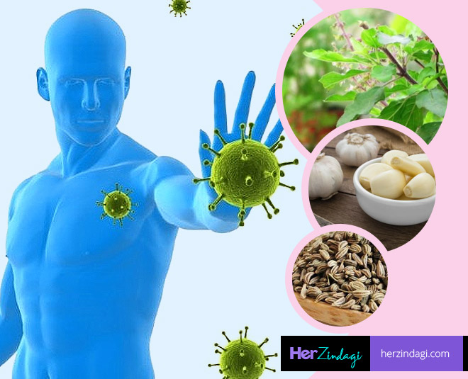

Slide 5
तुलसी
तुलसी का धार्मिक महत्व अपनी जगह है मगर इसके साथ ही यह एंटीबायोटिक, दर्द निवारक और रोग प्रतिरोधक क्षमता बढ़ाने में भी फायदेमंद है। रोज सुबह तुलसी के 3-5 पत्तों का सेवन करें।
योग
योग व प्राणायाम शरीर को स्वस्थ और रोगमुक्त रखने में बहुत महत्वपूर्ण भूमिका निभाते हैं। किसी जानकार से इन्हें सीखकर प्रतिदिन घर पर इनका अभ्यास किया जाना चाहिए।
हंसना जरूरी है
हंसने से रक्त संचार सुचारु होता है व हमारा शरीर अधिक मात्रा में ऑक्सीजन ग्रहण करता है। तनावमुक्त होकर हँसने से शरीर की रोग प्रतिरोधक क्षमता बढ़ने में मदद मिलती है।

